Slide 1
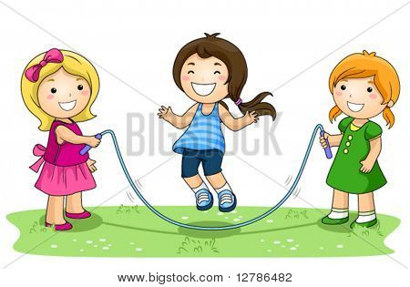
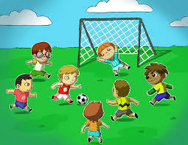
Un derecho es
1.- Tengo derecho a tener un nombre y una nacionalidad
2.-Tengo derecho a una vivienda, alimentación y atención
3.-Tengo derecho a recibir educación gratuita
4.-Tengo derecho a jugar, descansar y divertirme
5.-Tengo derecho a decir lo que pienso, lo que siento y lo que me preocupa y a recibir orientación de mis padres y maestros o las personas que cuidan de mi.

Slide 2
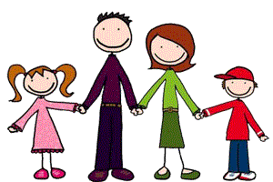
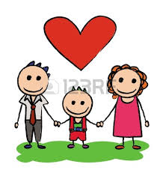
6.-Tengo derecho a que me respeten nadie puede tratarme diferente por ser todavía niña o niño
7.-Tengo derecho a que se respeten mis usos y costumbres, religión e idioma.
8.-Tengo derecho a la salud
9.-Tengo derecho a una familia.
10.-Tengo derecho a que me proteja la ley
11.-Tengo derecho a vivir en un ambiente sano.

Slide 3
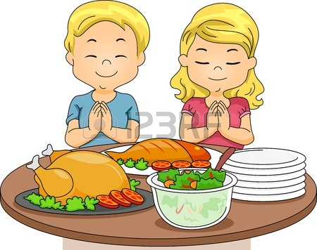
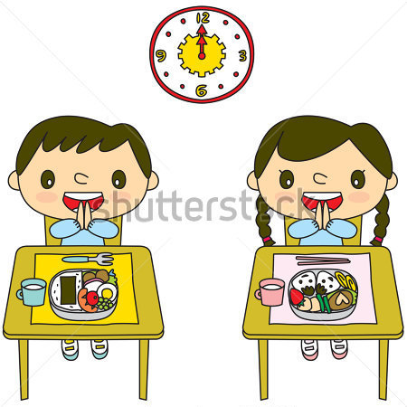
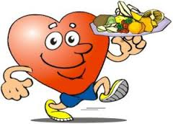
OBLIGACIONES DE LOS NIÑOS Y NIÑAS
1.-Debo respetar a la nación
2.-Debo comer cosas sanas que me ayudan a crecer fuerte
3.-Debo asistir a la escuela y hacer mis tarea
4.-Debo ayudar en la casa en tareas correspondan a mi edad y no pongan en peligro mi salud.

Slide 4
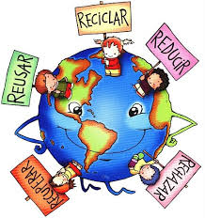
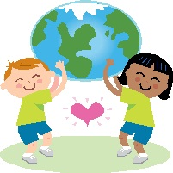
5.-Debo respetar a los demás aunque sean diferentes a mi.
6.-Debo cuidar mi cuerpo y mi mente.
7.-Debo valorar y respetar a mi familia
8.-Debo cumplir y respetar las leyes
9.-Debo cuidar el medio ambiente. Poner la basura en su lugar, cuidar las plantas y animales

Slide 5
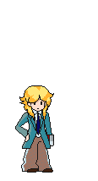
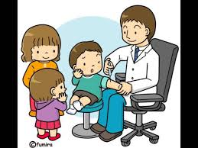
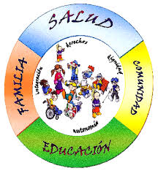

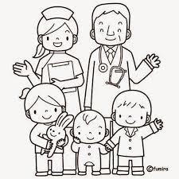
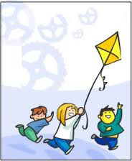

Slide 6
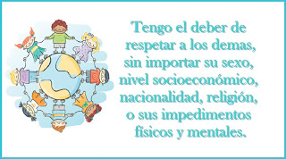
los niños y niñas debemos respetar nuestras obligaciones

Slide 7
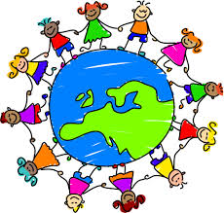
¿porque debemos respetar mis derechos?
En primer lugar, respetando los derechos de los demás en cada una de nuestras actividades diarias, y cuando desarrollemos proyectos sociales, económicos y ambientales para mejorar la calidad de vida de todos.

Slide 8


¿Porque debemos respetar nuestra nación?
Enseñarles que ahí nacieron que como todos los países tienen cosas malas pero tienes mas buenas , que tiene historia, cultura, lugares bellos, que tiene lugares, música, comida que forman parte de aporte a la humanidad y que son un orgullo y que nosotros debemos conocer primero desde su historia, sus raíces sus bellezas y entonces amaran el lugar que los vio nacer

Slide 9
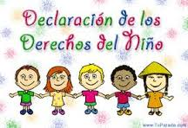

¿para que nos sirven los derechos?
Los derechos del niño son un conjunto de normas de derecho internacional que protegen a las personas hasta determinada edad. La misión de UNICEF consiste en proteger los derechos de niños y niñas, para contribuir a resolver sus necesidades básicas y ampliar sus oportunidades a fin de que alcancen su pleno potencial. Los derechos de los niños fueron creados para su protección; y estos fueron elaborados por la ONU atreves de la UNICEF

Slide 10
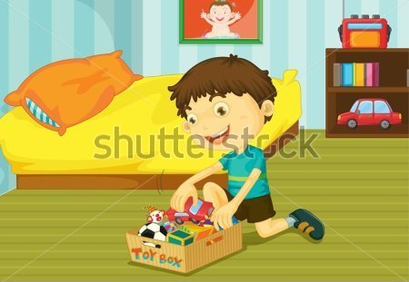
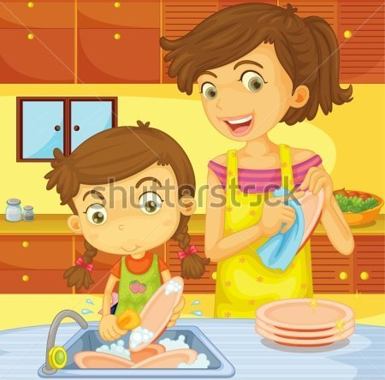
¿para que no sirven las obligaciones?
Hay muchas tareas en casa que los niños pueden hacer sin que por ello deban esperar más que el respeto y el cariño de sus padres.
Los niños deben encargarse de sus propias cosas como hacer la cama y mantener su cuarto ordenado, pero además realizar otras de acuerdo a su edad y habilidad como poner y recoger la mesa, sacudir, barrer, sacar la basura, etc.

Slide 11
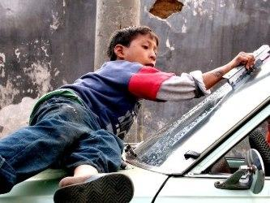
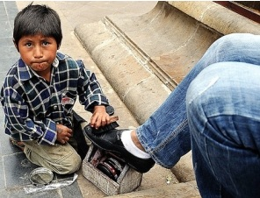
Los niños no debemos trabajar en la calle.
Los niños no deben abandonar el colegio por culpa del trabajo ya que en el colegio aprenden todo y deben terminar sus estudios ya que ellos son el futuro del mundo y deben aprender para que vayan pasando toda esta información a las futuras generaciones.
Además los niños siempre deben de tener una persona mayor de la cual los niños dependan como sus padres, abuelos , tíos , etc. …cuales den una buena educación. Pero al niño lo hacen trabajar ya que es el ser mas fácil de explotar

Slide 12
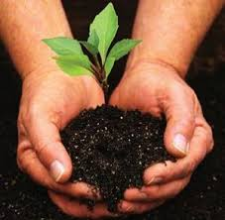
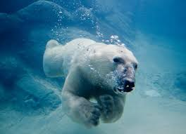
Tenemos derecho a un ambiente sano
El ambiente es un bien que le pertenece a todos los habitantes del planeta, que tenemos el derecho de disfrutarlo, pero a su vez el deber de cuidarlo, ya que su contaminación haría imposible el ejercicio de cualquier otro derecho, inclusive el de la vida…

Slide 13
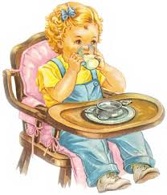
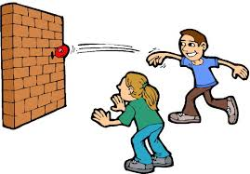

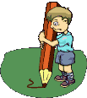
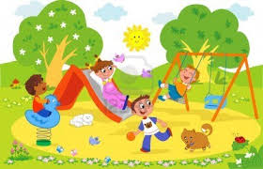

Slide 14
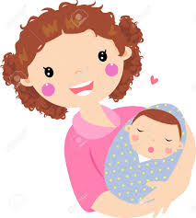
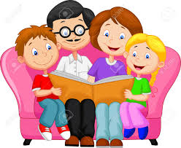
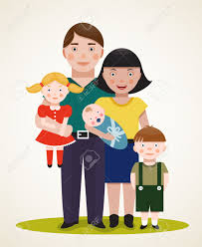
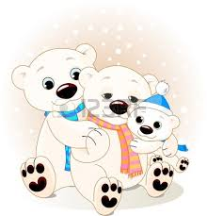
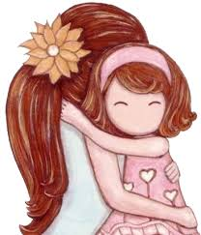
El amor hacia los niños

Slide 15
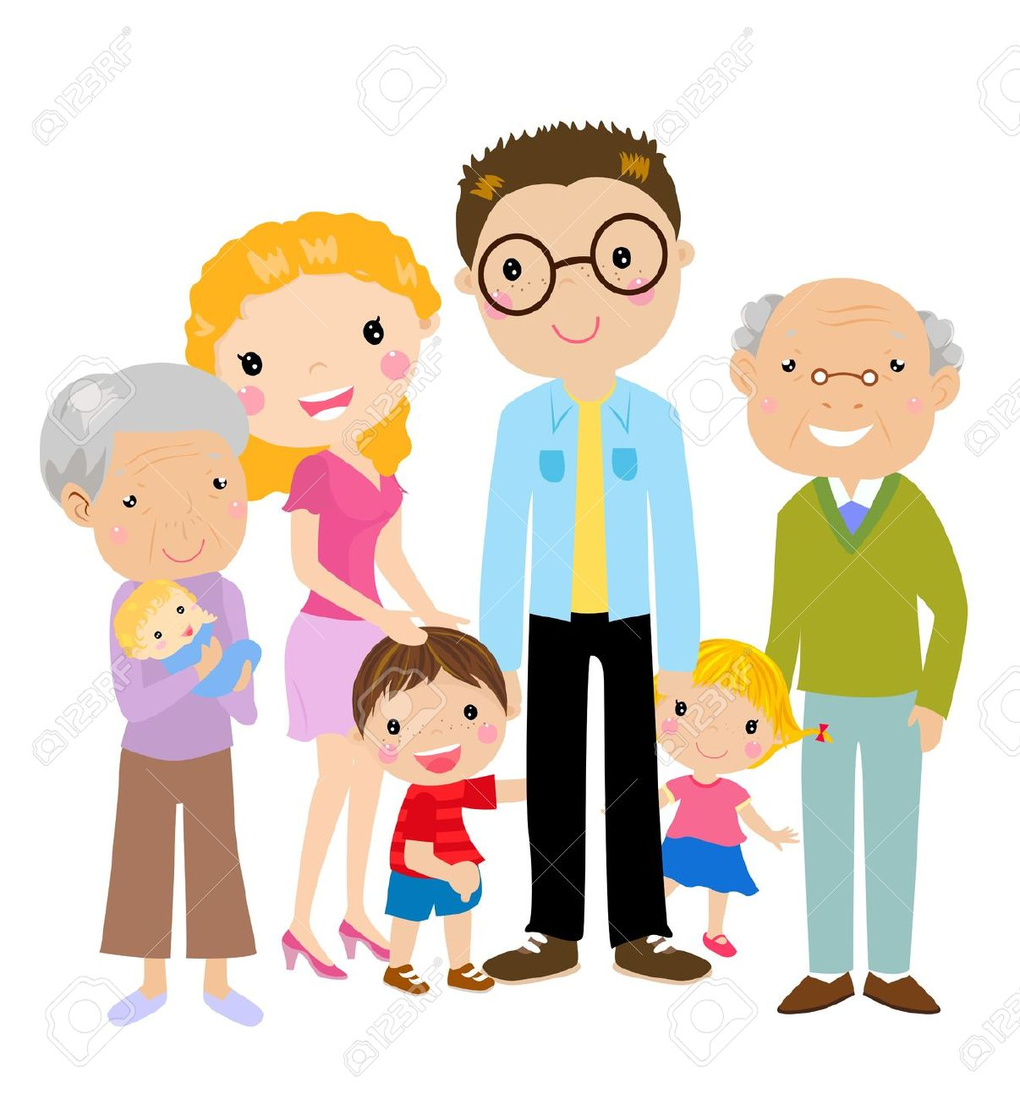
Elaborado por: Erikc Edwin Paulino García y Aurora Herrera Anaya

